Slide 1


TRƯỜNG ĐẠI HỌC SƯ PHẠM THÀNH PHỐ HỒ CHÍ MINH
KHOA CÔNG NGHỆ THÔNG TIN
BÁO CÁO CUỐI KỲ ” WEBSITE KINH DOANH THIẾT BỊ DI ĐỘNG”
Học phần: COMP108402 – Thương mại điện tử

Slide 2
Nhóm sinh viên thực hiện:
Huỳnh Anh Dự – MSSV: 4501104041
Cao Đại Nghĩa – MSSV: 4501104155
Lê Thanh Thoại – MSSV: 4501104227
Hồ Văn Tài – MSSV: 4501104201
Võ Thành Quang – MSSV: 4501104189

Slide 3
Danh mục
Cơ sở lý thuyết
Tổng quan về thương mại điện tử
Ngôn ngữ và công cụ thiết kế website
Phân tích và thiết kế
Phân tích yêu cầu và mô tả chức năng
Cơ sở dữ liệu
Demo sản phẩm

Slide 4

I.a. Tổng quan về thương mại điện tử
Thương mại điện tử là gì ?
Thương mại điện tử (Ecommerce/electronic commerce/E- commerce/EC) là hoạt động mua bán hàng hóa và dịch vụ trên Internet, nơi những cửa hàng truyền thống bước vào từ phố xá nhộn nhịp của thế giới thật.
Trang web thương mại điện tử chính là gian hàng của bạn trên Internet, tạo điều kiện cho người bán và khách hàng giao dịch với nhau. Đó là một không gian ảo nơi bạn trưng bày sản phẩm của bạn để khách hàng lựa chọn

Slide 5

I.a. Tổng quan về thương mại điện tử
2. Đặc điểm của thương mại điện tử
Về hình thức: Thương mại điện tử là hoạt động giao dịch mua bán hoàn toàn dựa trên nền tảng trực tuyến
Về chủ thể: Thương mại điện tử sẽ bao gồm 3 chủ thế chính là: Người mua,người bán và đơn vị trung gian là cơ quan cung cấp mạng internet và cơ quan chứng thực
Về phạm vi hoạt động: Trên toàn cầu, không có biên giới trong giao dịch thương mại

Slide 6
I.a. Tổng quan về thương mại điện tử
3. Lịch sử hình thành thương mại điện tử
Năm 1979
Năm 1990
Năm 2000
Năm 2021
Năm 1994
Năm 2008
Năm 2014

Slide 7
I.a. Tổng quan về thương mại điện tử
4. Các đặc trưng của thương mại điện tử
Đặc trưng của thương mại điện tử hướng tới mô hình kinh doanh online dựa trên việc cung cấp mạng lưới thông tin và quy trình mua bán tự động. Tức là người mua và người bán không cần phải biết nhau từ trước để đảm bảo uy tín khi giao dịch
Do bản chất của thương mại điện tử là công cụ mua bán online nên doanh nghiệp có thể kinh doanh ở phạm vi không giới hạn.
Thương mại điện tử sẽ có 3 chủ thể tham gia, thậm chí là 4 trong trường hợp cần sự hỗ trợ của đơn vị vận chuyển hàng hóa

Slide 8

I.a. Tổng quan về thương mại điện tử
5. Phân loại thương mại điện tử
Doanh nghiệp với Doanh nghiệp (B2B)
Doanh nghiệp với Khách hàng (B2C)
Khách hàng với Khách hàng (C2C)
Khách hàng với Doanh nghiệp(C2B)
Doanh nghiệp với chính phủ (B2A)
Khách hàng với Chính phủ (C2A)

Slide 9

I.a. Tổng quan về thương mại điện tử
6. Thanh toán điện tử là gì?
Thanh toán điện tử hay còn có được gọi là thanh toán trực tuyến, là mô hình giao dịch không dùng tiền mặt đang trở thành xu hướng trong những năm gần đây.
Các hình thức thanh toán điện tử hiện nay:
- Thanh toán bằng thẻ.
- Thanh toán bằng séc trực tuyến.
- Thanh toán bằng ví điện tử
- Thanh toán qua điện thoại di động.
- Thanh toán qua chuyển khoản ngân hàng

Slide 10

I.a. Tổng quan về thương mại điện tử
7. Lợi ích của thương mại điện tử
Lợi ích của thương mại điện tử với các doanh nghiệp
Lợi ích của thương mại điện tử với người tiêu dùng
Lợi ích đối với xã hội của thương mại điện tử

Slide 11
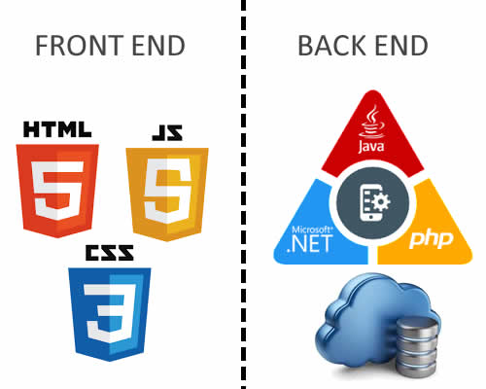
I.b Ngôn ngữ và các công cụ thiết kế
1. Về Phần Front-End
Sử dụng framework Bootstrap 5 và HTML/CSS/JS để dựng lên phần sương sống cho trang web
jQuery giúp chạy HTML document traversal và manipulation, animation, event handling và AJAX
AJAX trao đổi dữ liệu với máy chủ và cập nhật một hay nhiều phần của trang web, hoàn toàn không reload lại toàn bộ trang.

Slide 12
I.b Ngôn ngữ và các công cụ thiết kế
2. Về Phần Back-End
PHP là viết tắt của cụm từ Personal Home Page nay đã được chuyển thành Hypertext Preprocessor.
Hiểu đơn giản thì PHP là một ngôn ngữ lập trình kịch bản (scripting language) đa mục đích

Slide 13

I.b Ngôn ngữ và các công cụ thiết kế
3. Về Phần Cơ Sở Dữ Liệu
XAMPP là một phần mềm cho phép giả lập môi trường server hosting ngay trên máy tính của bạn, cho phép bạn chạy demo website mà không cần phải mua hosting hay VPS
PHPMyAdmin - phần mềm mã nguồn mở mở viết theo ngôn ngữ lập trình PHP, hỗ trợ hệ cơ sở quản trị dữ liệu MySQL. Quá trình hỗ trợ để thực hiện thông qua giao diện web

Slide 14

II.a. Phân tích yêu cầu và mô tả chức năng
1. Phân tích yêu cầu
Thanh toán trực tuyến (3 cổng thanh toán, trong đó có một cổng quốc tế).
Hỗ trợ trực tuyến (live chat). Chia sẻ lên các nền tảng mạng xã hội (Sharing social network) Facebook, Zalo, Twitter, Gmail, Messenger…
Email Marketing có email thông báo đơn hàng, đăng ký newsletter, email quảng cáo.
Hệ thống quản trị website.
Các biểu đồ thống kê.
Chức năng livestream liên kết với Youtube trên website.

Slide 15

II.a. Phân tích yêu cầu và mô tả chức năng
2. Mô tả chức năng
Website hỗ trợ các chức năng thông dụng cho người dùng như tìm kiếm thông tin sản phẩm, lọc sản phẩm, lựa chọn sản phẩm, thêm sản phẩm vào giỏ hàng, chọn hình thức thanh toán, cập nhật địa chỉ thanh toán, đăng ký thành viên, đăng nhập, cập nhật hồ sơ, share sản phẩm lên các mạng xã hội, liên hệ giải đáp…
Website hỗ trợ người quản trị các chức năng như thống kê đơn hàng, xem danh sách đơn hàng, tài khoản, quản lý đơn hàng, sản phẩm, người dùng, doanh thu…

Slide 16
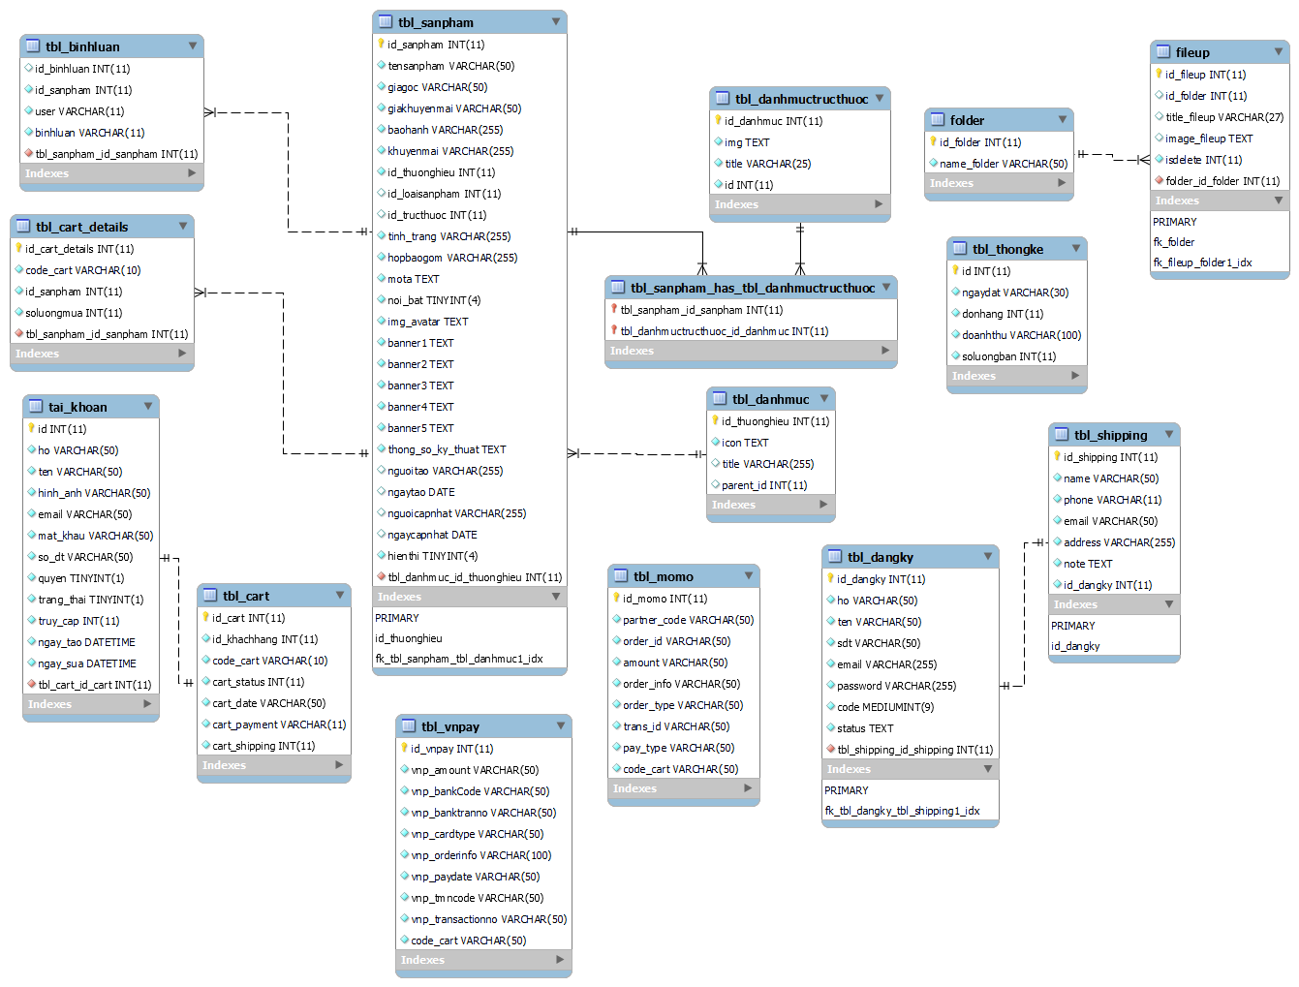
II.b. Cơ sở dữ liệu

Slide 17

II.b. Cơ sở dữ liệu
Đối với dự án Website bán hàng thì việc quản lý database rất quan trọng. Bởi vì đây là nơi lưu giữ lại các thông tin của khách hàng cũng như thông tin các sản phẩm của shop. Để thực hiện lưu trữ đầu tiên ta quan trọng 1 số bảng như sau: Tài khoản, Đăng ký, Sản phẩm, Đơn hàng.
Đặc biệt sản phẩm của nhóm còn có thêm chức năng lưu trữ thông tin nên có thêm 1 bảng cũng quan trọng không kém đó là bảng: File và Folder.

Slide 18
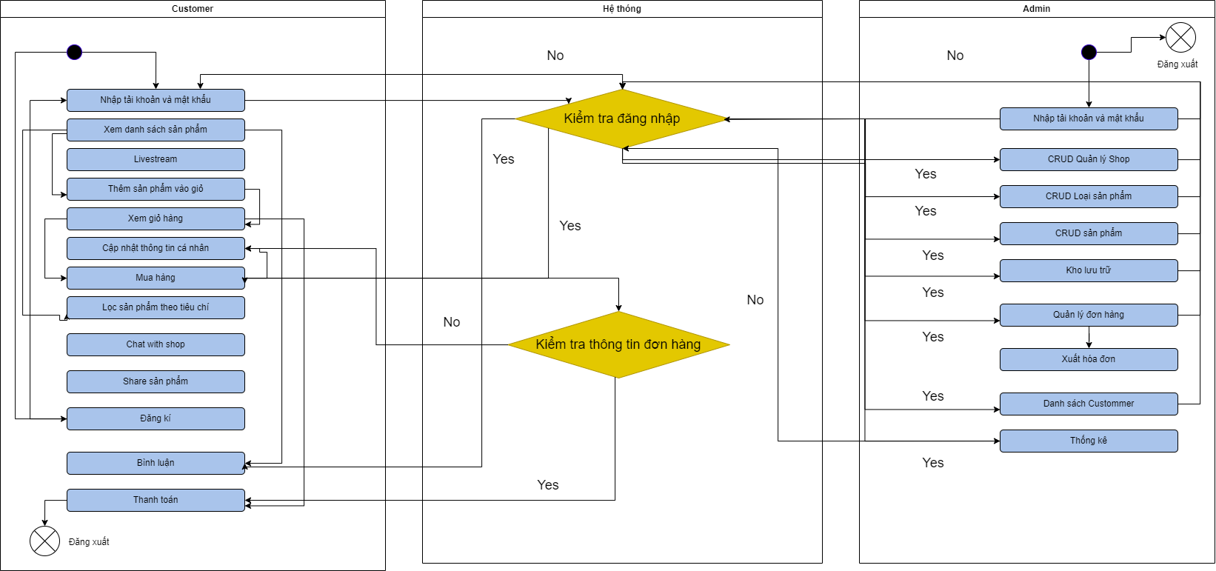
II.b. Cơ sở dữ liệu
Bên cạnh đó còn có 1 số sơ đồ về thiết kế chức năng cho hệ thống
Activity diagram

Slide 19
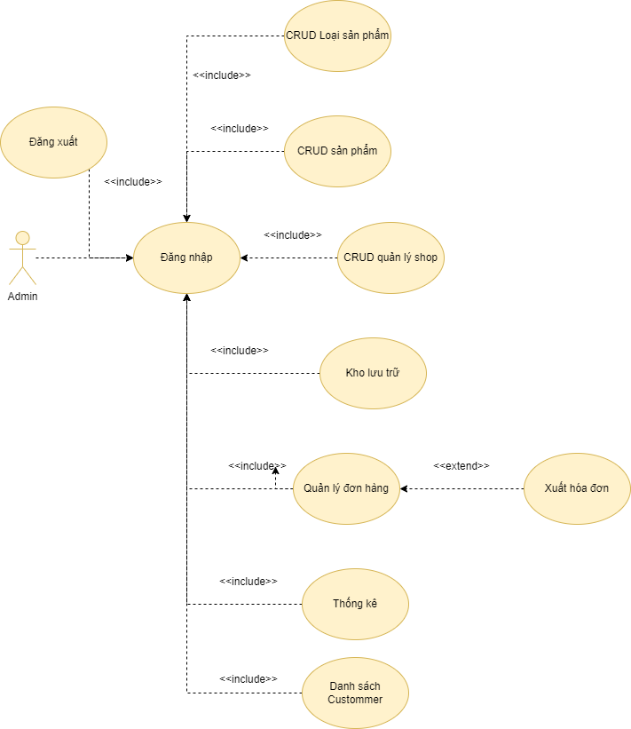
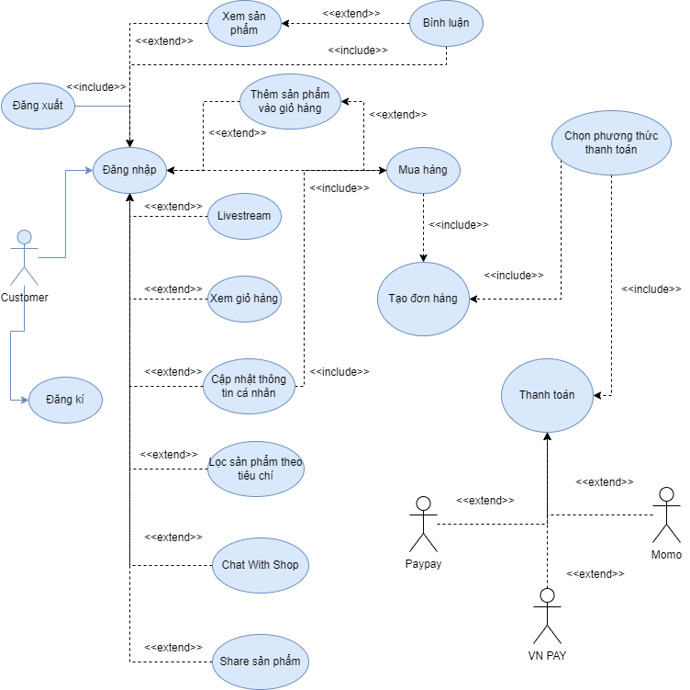
II.b. Cơ sở dữ liệu
Usecase diagram admin
Usecase diagram user

Slide 20
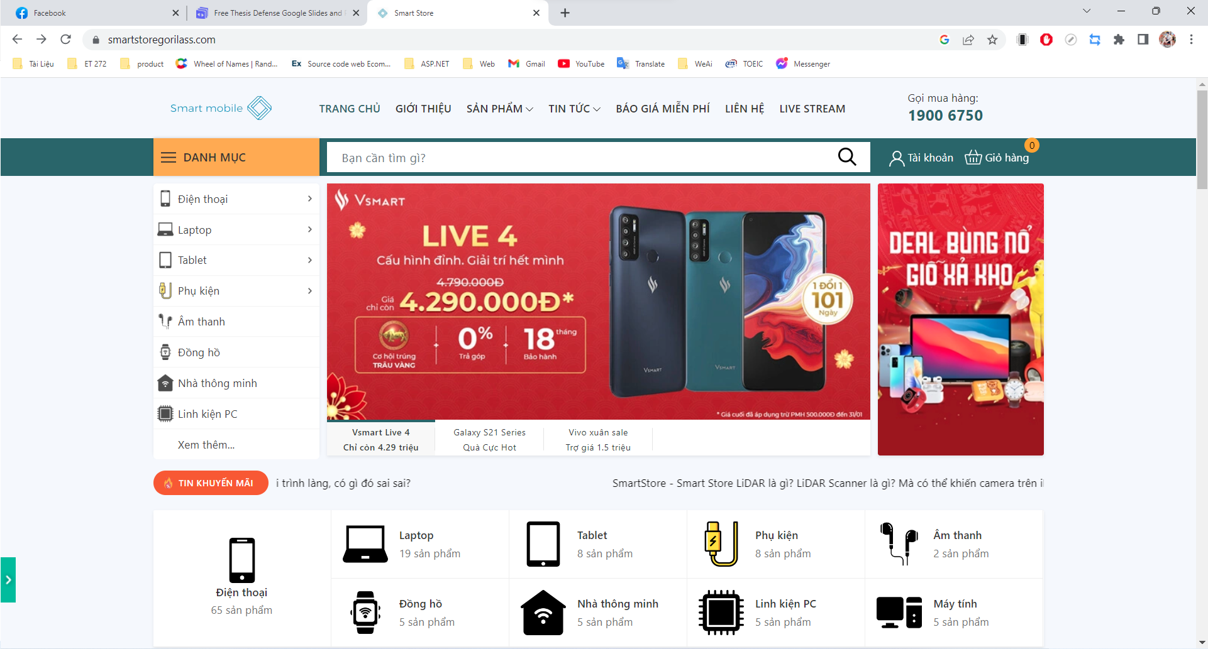
III. Demo sản phẩm
1 số hình ảnh của ‘Website kinh doanh thiết bị di động’
Trang chủ của shop

Slide 21
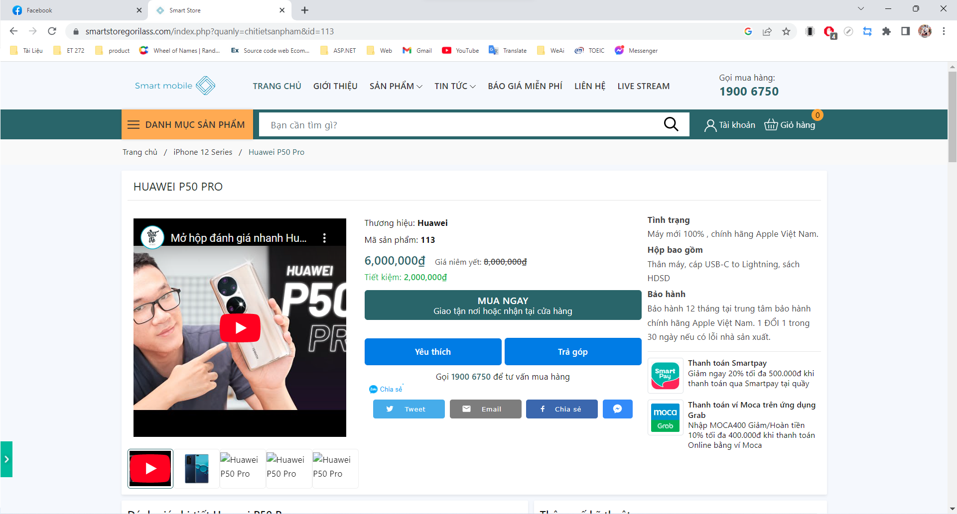
III. Demo sản phẩm
Details và videos sản phẩm

Slide 22
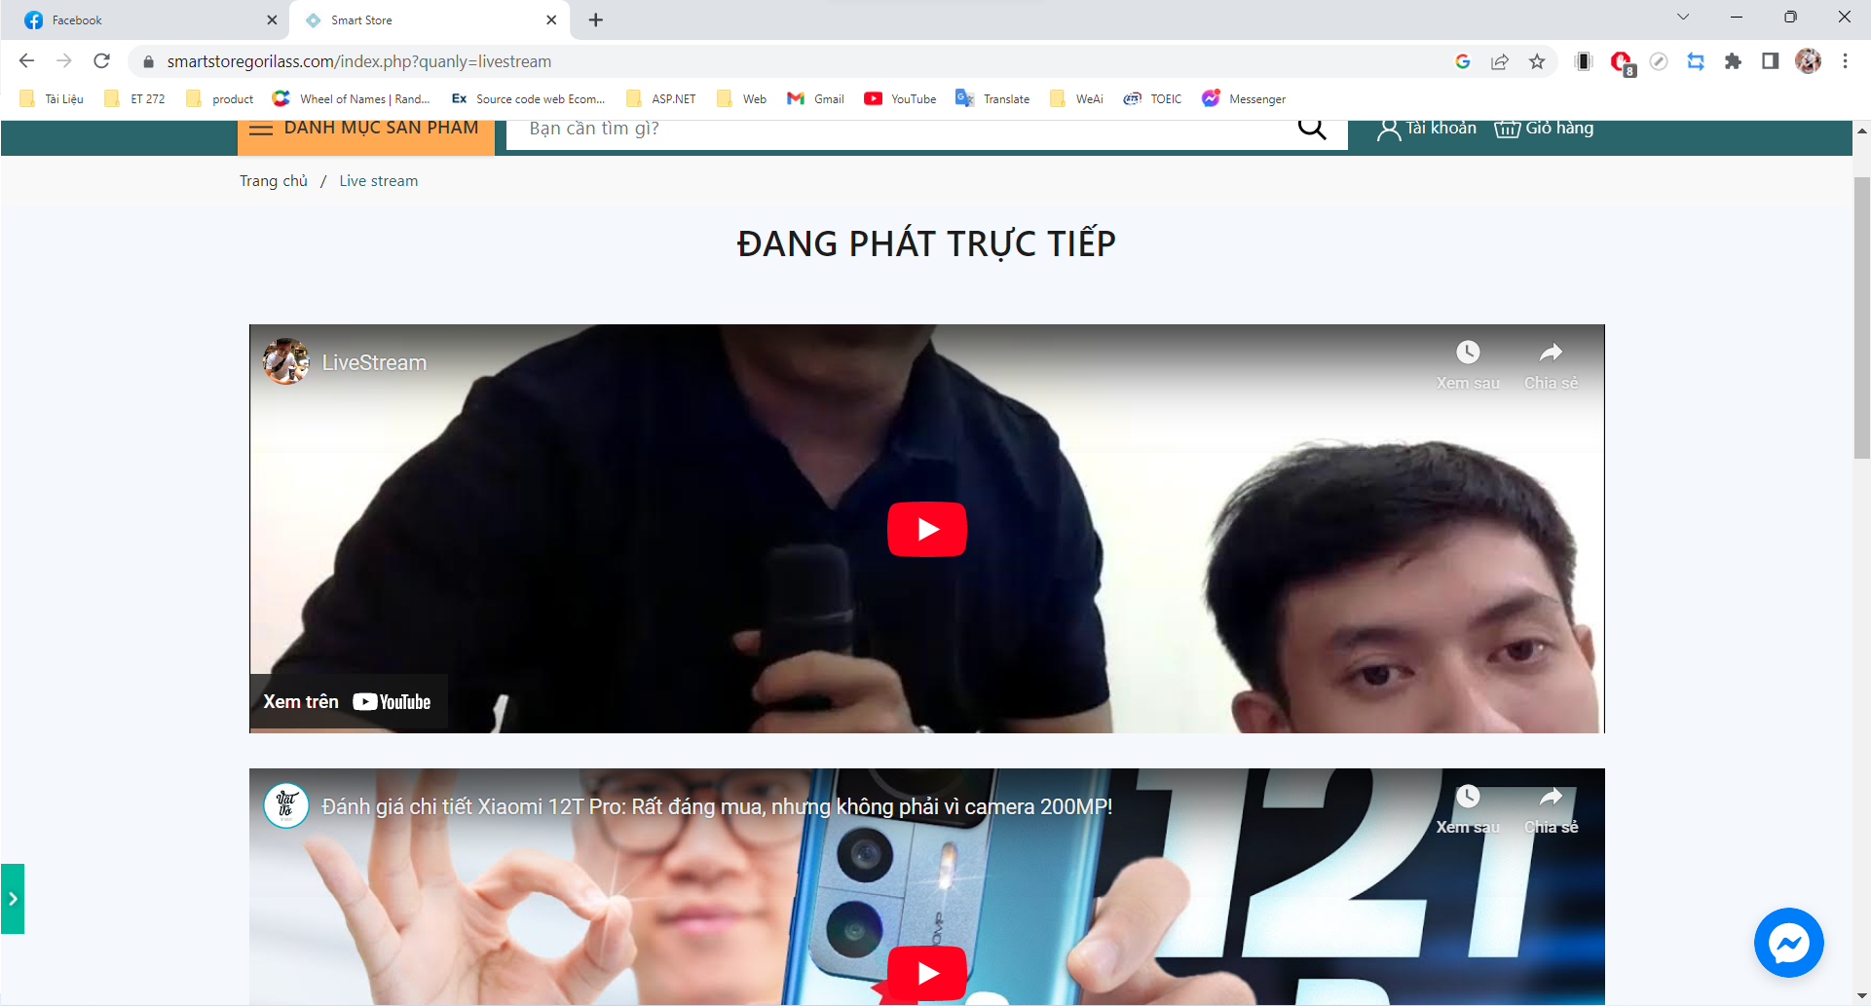
III. Demo sản phẩm
Livestream

Slide 23
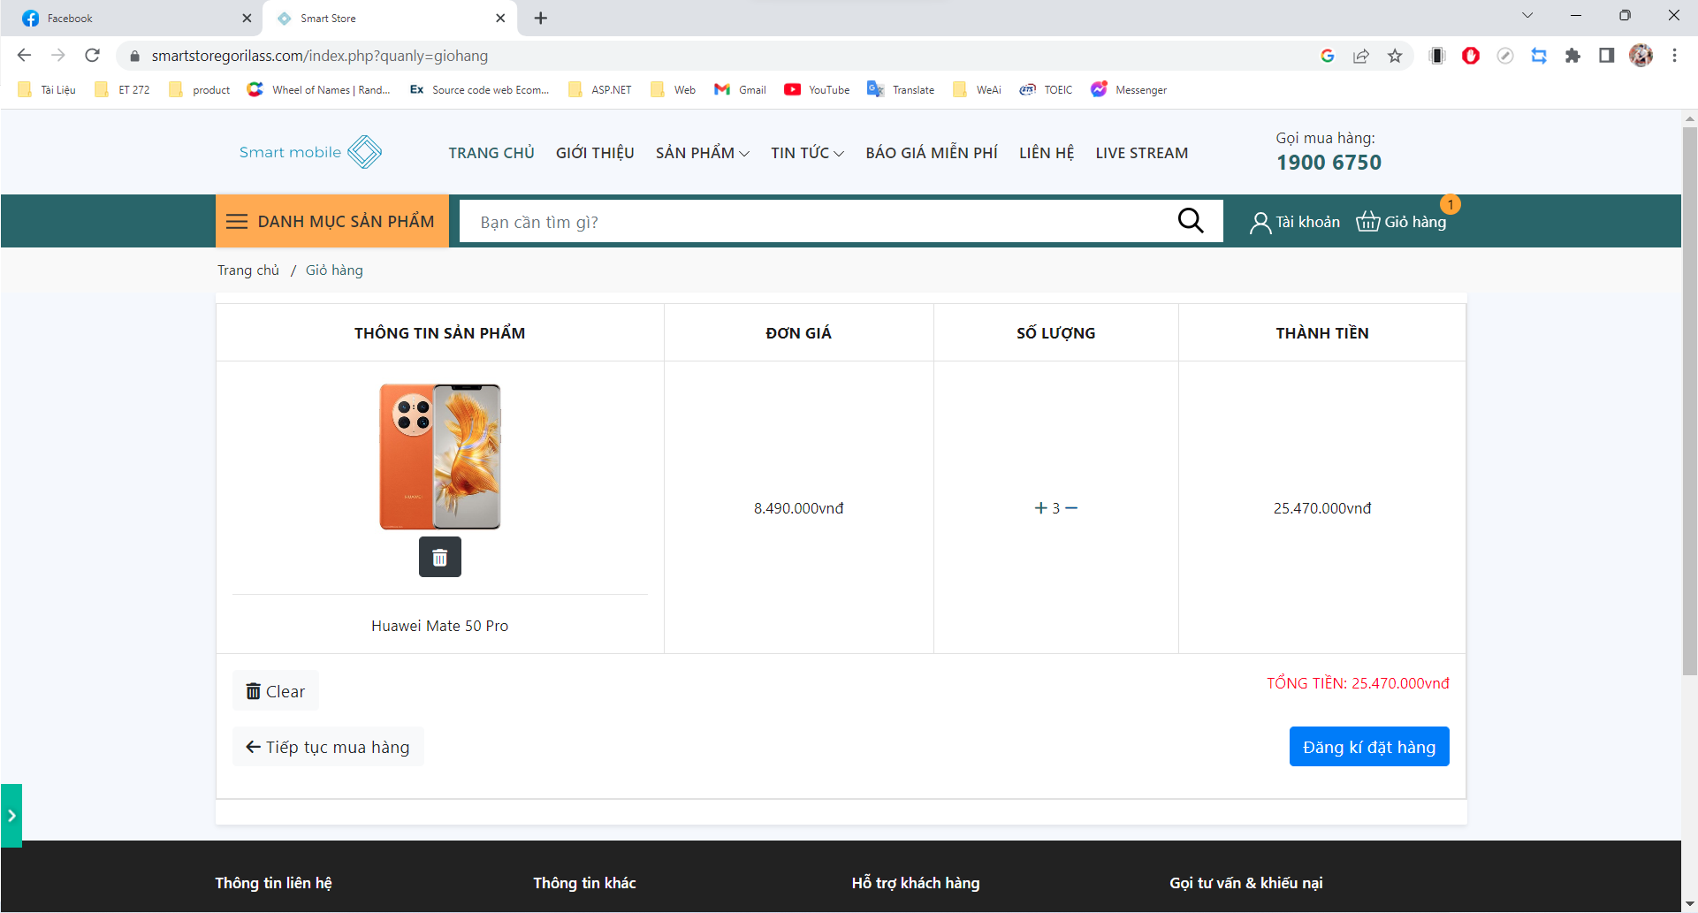
III. Demo sản phẩm
Giỏ hàng

Slide 24
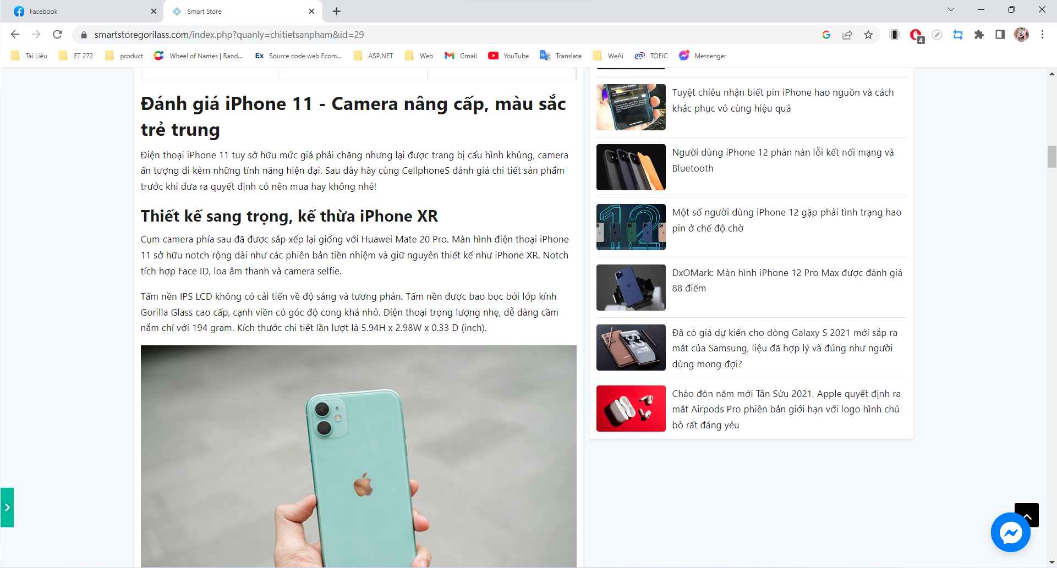
III. Demo sản phẩm
Review sản phẩm

Slide 25
TRƯỜNG ĐẠI HỌC SƯ PHẠM THÀNH PHỐ HỒ CHÍ MINH
KHOA CÔNG NGHỆ THÔNG TIN
CẢM ƠN CÔ VÀ CÁC BẠN ĐÃ LẮNG NGHE
Học phần: COMP108402 – Thương mại điện tử

